Slide 1
C9 Web design #3.2
Gujurly Bilim Merkezi

Slide 2
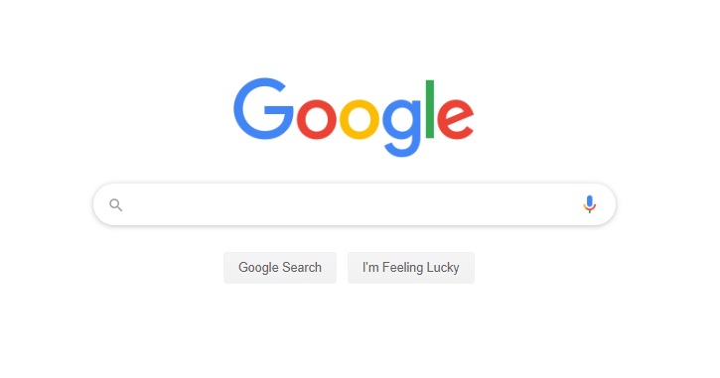
Form
HTML-iň üsti bilen maglumat almak üçin form ulanylýar.

Slide 3
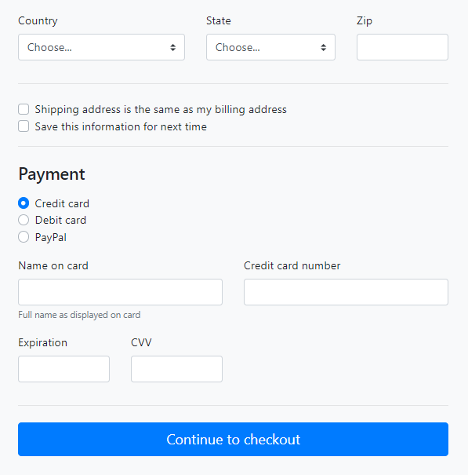
Form
Fromlaryň dürli görnüşlerde kontrollary bar, ýagny maglumatlary dürli görnüşlerde alyp bolýar.

Slide 4
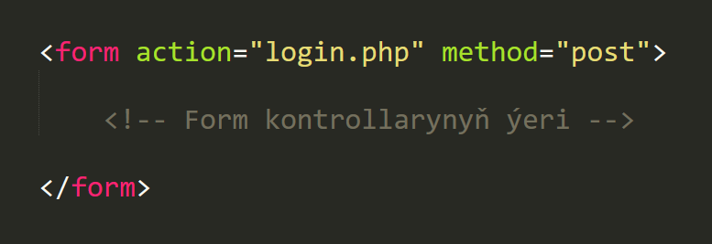
Form
action="login.php" : form ugradylanda (submit) maglumatlary login.php salgysyna ugratmalydygyny görkezýär
method="post" : formyň ugradylyş usuly post-dygyny görkezýär

Slide 5
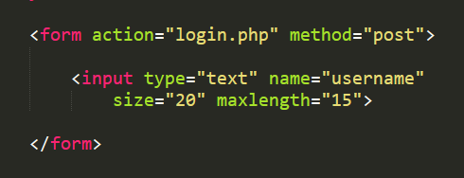
Text input
type="text" : inputyň görnüşiniň text-dygyny görkezýär
name="username" : inputyň adynyň username-dygyny görkezýär
size="20" : inputyň ölçeginiň 20-digini görkezýär
maxlength="15" : inputyň bahasynyň ölçeginiň 15-digini görkezýär

Slide 6
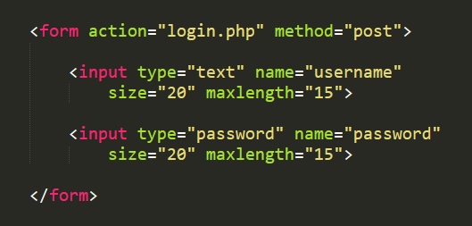
Password input
type="password" : inputyň görnüşiniň password-dygyny görkezýär
*** beýleki görnüşler : date, email, url

Slide 7
<form action="login.html" method="get">
<input type="text" name="username" size="20" maxlength="15" placeholder="Ulanyjy adyňyz">
<input type="password" name="password" size="20" maxlength="20" placeholder="Açarsözüňiz">
<button type="submit">Içeri gir</button>
</form>

Slide 8
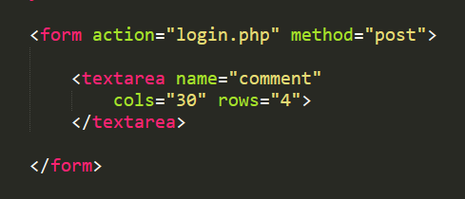
Textarea
name="comment" : textareanyň adynyň comment-dygyny görkezýär
cols="30" : textareanyň ininiň 30-dygyny görkezýär
rows="4" : textareanyň beýikliginiň 4-digini görkezýär

Slide 9
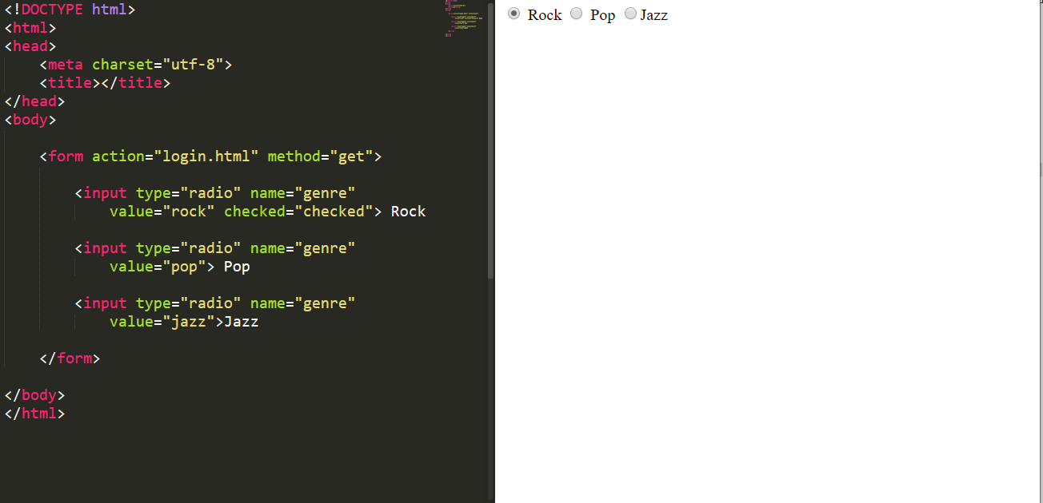
Radio

Slide 10
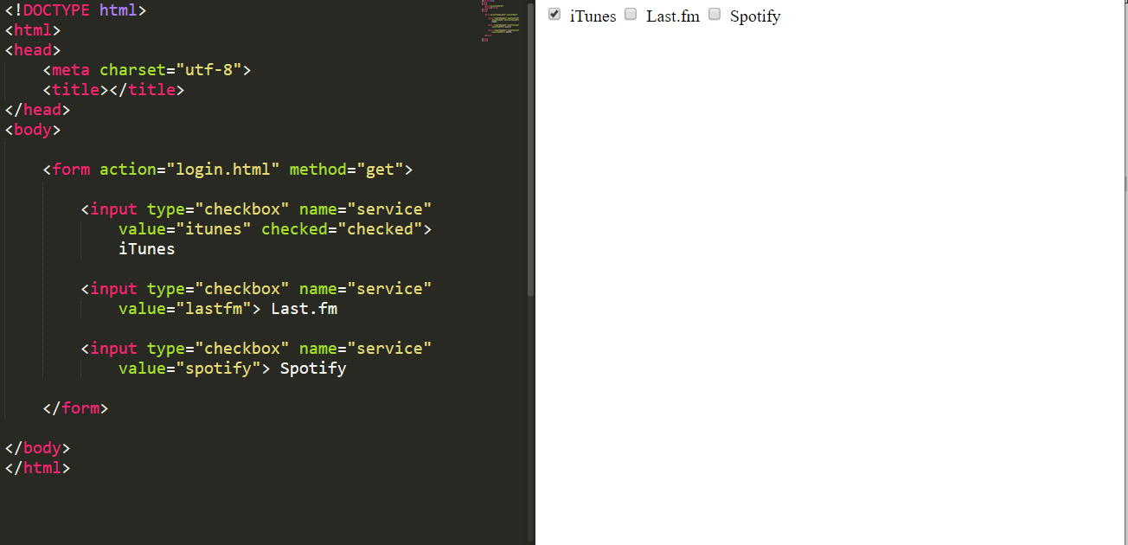
Checkbox

Slide 11
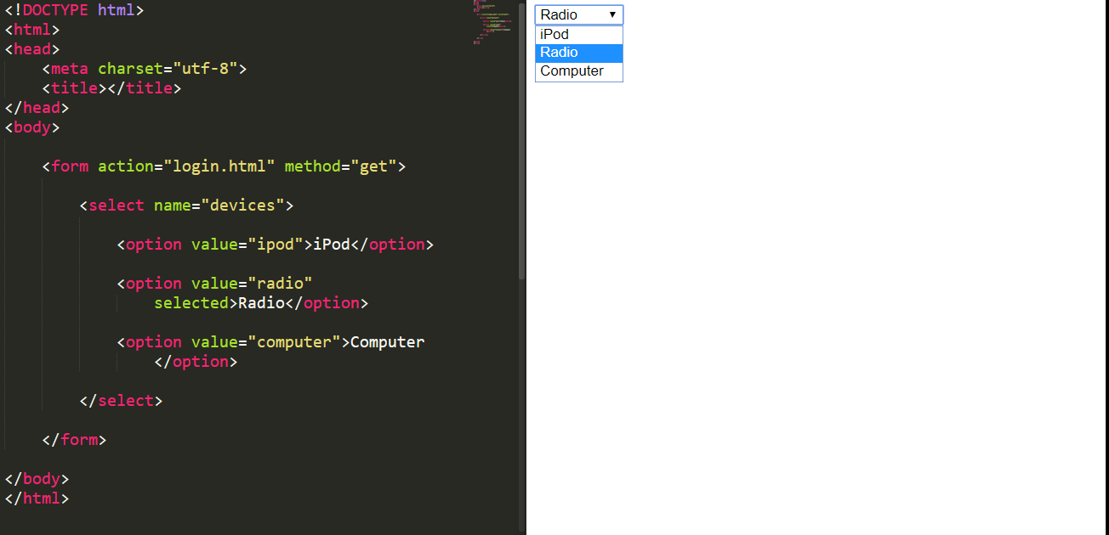
Select

Slide 12
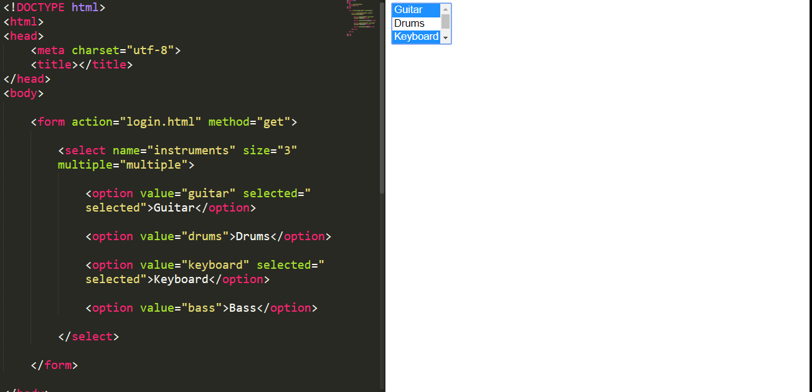
Select multiple

Slide 13
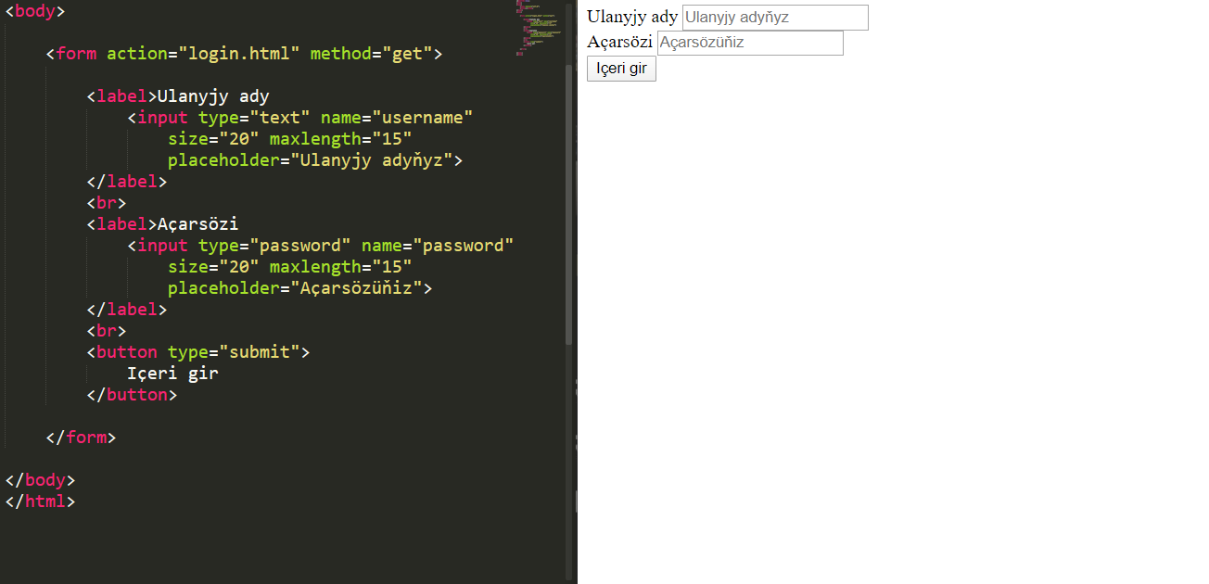
Label

Slide 14
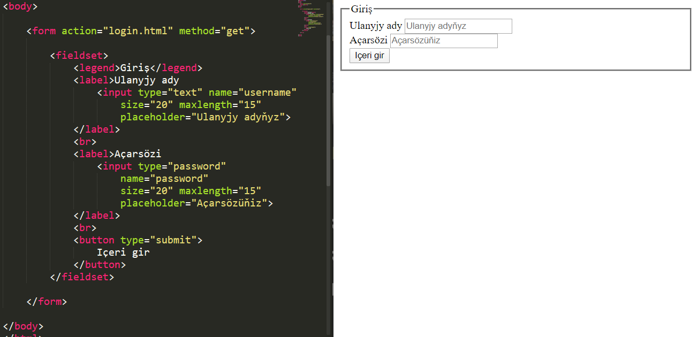
Fieldset, legend

Slide 15
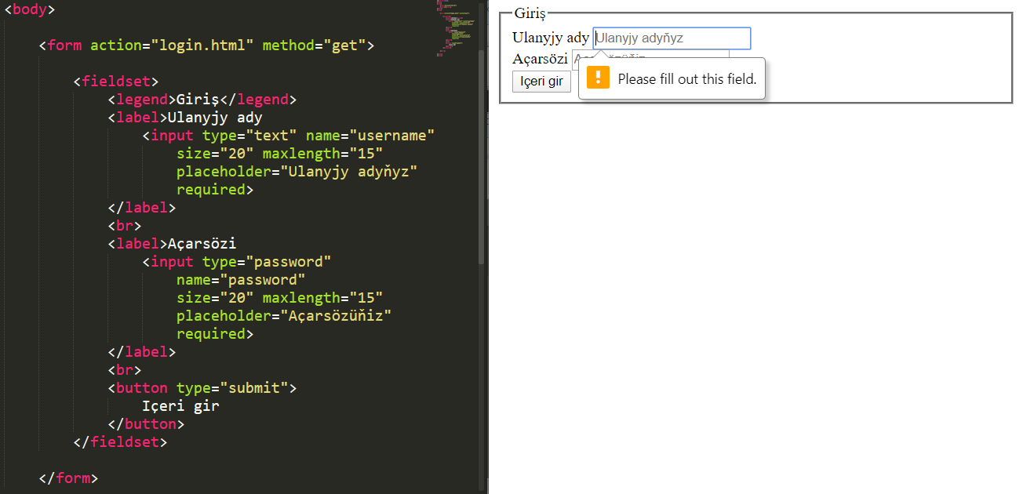
Required

Slide 16
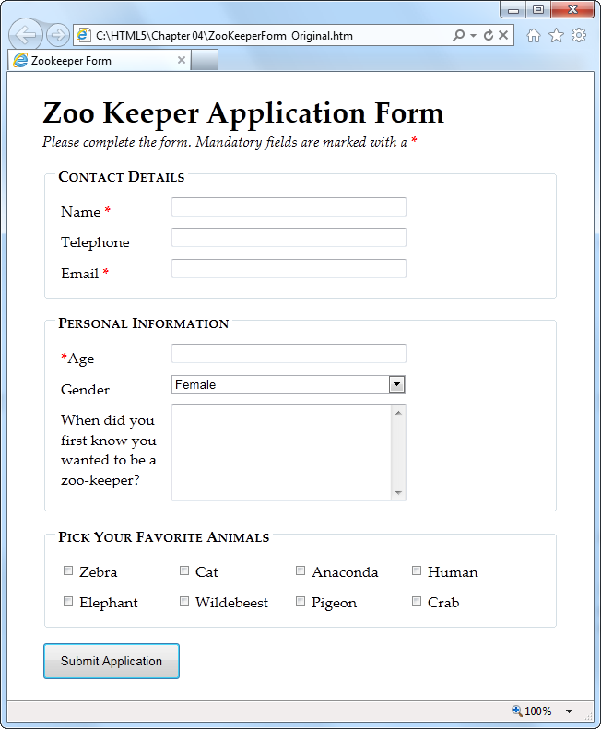
Mysal

